Slide 1
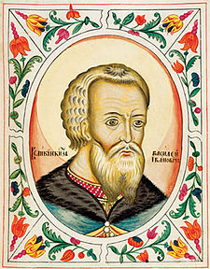
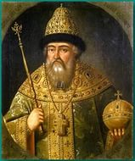
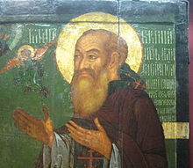
ВАСИЛИЙ III И его время

Slide 2
Государь и Великий князь всея Руси 27.10.1505 года — 3.12.1533 года Предшественник: Иван III Преемник: Иван IV Грозный.

Slide 3
План Урока:
1.Отец и сын.
2. Завершение объединения русских земель вокруг Москвы.
3. Отношение с Крымом и Казанью.
4. Скандальный развод.
5. Отмирание удельной системы.

Slide 4
Задание №1. Завершить схему (пользоваться учебником стр. 7-8)
ИВАН III
(1462-1505гг.)
внук
___________
Сын
____________
венчание на великое княжение
_______________год
арест Василия
______ год - освобождение
1502г. - _________
________________
1505 г- смерть __________ I-
_____________ - Великий князь

Slide 5
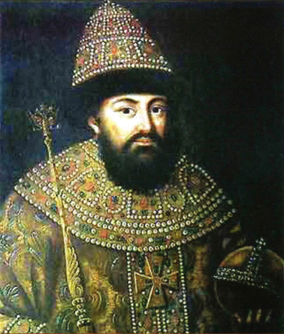
Задание №1. Завершить схему (пользоваться учебником стр. 7-8)
ИВАН III
(1462-1505гг.)
внук Дмитрий
Сын Василий
венчание на великое княжение февраль1498год
арест Василия
1499год - освобождение
1502г. - арест Дмитрия
1505год- смерть Ивана III-
Василий III- Великий князь

Slide 6
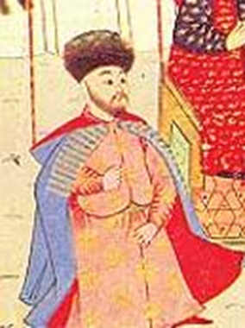
Задание №2. Заполнить таблицу (пользоваться учебником стр. 8-9, 10-11)
Князь _________________________ (1505-1533гг.)
основные направления деятельности
Завершение объединения русских земель | Война с Литвой (1512-15____гг.) | Противоборство с Крымским и Казанским ханством
1510г. – _________ | 15___ год | ______год - набег крымских татар на _______
________ –Смоленск | победа русских войск под ___________
_________год.- город __________ | поражение русских войск под ___________

Slide 7
Задание №2.
Князь Василий III Иванович (1505-1533гг.)
основные направления деятельности
Завершение объединения русских земель | Война с Литвой (1512-1522гг.) | Противоборство с Крымским и Казанским ханством
1510г. – Псков | 1514 год | 1521год - набег крымских татар на Москву
1514г. –Смоленск | победа русских войск под Смоленском
1521г.- Рязань | поражение русских войск под Оршей

Slide 8
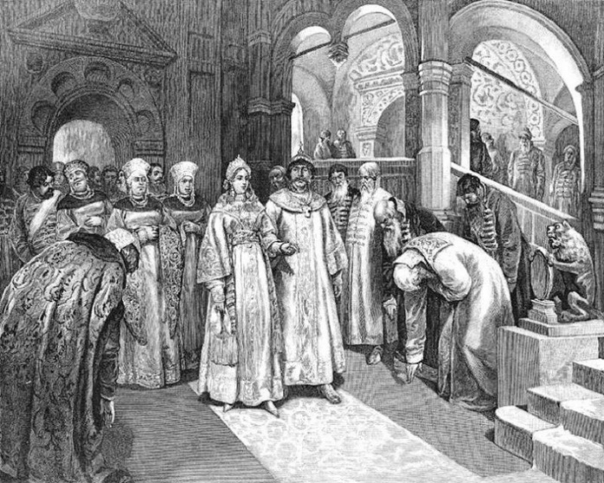
П.4 Скандальный развод (стр.12)
У Василия III долгое время не было наследников. Это грозило губительными последствиями – междоусобной борьбой братьев великого князя за престол. Бояре настаивали на разводе князя.
Соломония была обвинена в колдовстве и подстрижена в монахини.
В январе 1526 г. Состоялось венчание Василия III и Елены Глинской

Slide 9
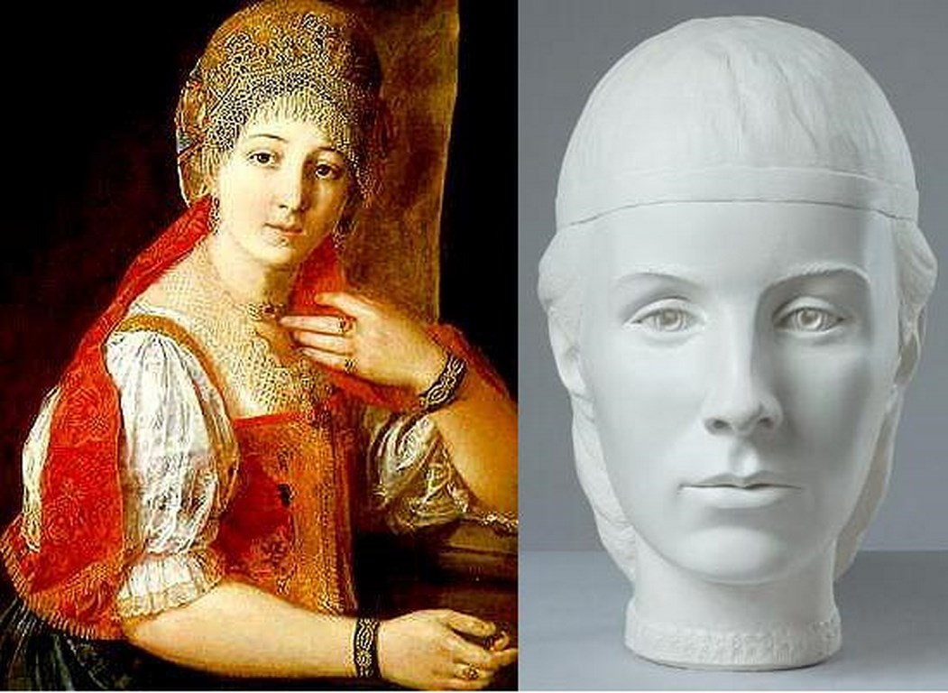
Елена Глинская
В 1530 г. Елена родила первенца Ивана, позже появился младший брат наследника Юрий.

Slide 10
Отмена удельной системы.
Василий следил за тем, чтобы никто не смел покушаться на его власть. Он сурово, а иногда и безжалостно обходился со своими родственниками.
Став московским князем, он первым делом велел заковать в «железо» своего соперника, Дмитрия – внука.
Долго не имея наследника Василий запрещал своим братьям жениться, а не имея сыновей они не могли передавать свои уделы по наследству.
К концу княжения Василия III осталось лишь два удела его младших братьев. Все это свидетельствует об отмирании удельной системы

Slide 11
Выводы урока:
1. В русской истории Василий III выступает как продолжатель дела своего отца, великого московского князя Ивана III.
2. Именно при Василии III завершилось объединение земель вокруг Москвы и продолжилось строительство единого Русского централизованного государства.
3. Василию также пришлось вести тяжелые войны на западе и Востоке, во время которых упрочилось международное положение страны как независимого и влиятельного государства Восточной Европы

Slide 12
Домашнее задание:
§ 1-2,
вопрос № 3 письменно стр. 14;
термины:
– венчание на великое княжение;
- челобитная

